Slide 1
暗室雨效应层与定位异常
16个场景参数集已经形成；当前核心问题是区分“信道过严”与“车机侧异常”
现场观察
好场景：车辆界面可定位并显示 GPS 信息
坏场景：定位丢失，时间信息消失；重新加载纯 GPS 后地图仍未恢复位置图标
车辆车机
+ IQ采集
+ GNSS-SDR
四路径
参数表
信道
模拟器
下一步：同步观察车机地图与 GNSS-SDR PVT，建立闭环证据
暗室 GNSS 信道模拟进展 · 2026-09-01
01
Notes:
[Sources]
项目综合进度：E:/GNSS_Multipath_Project/docs/DARKROOM_CHANNEL_MODELING_16_SCENARIO_PROGRESS_REPORT_CN.md
现场截图和现象描述：用户提供的三张现场照片及本次汇报要求。

Slide 2
雨效应层已形成 16 个可复现仿真组合
4类环境 × 2种质量状态 × 2种天气层；每张表5分钟、3,600,000行
场景矩阵
环境
Dry · Good
Dry · Poor
Rain · Good
Rain · Poor
雨效应层怎么得到
Urban
✓ 已生成
✓ 已生成
✓ 已生成
✓ 已生成
Stage3可靠路径证据
90条路径 / 26个episode
Special Reflective
✓ 已生成
✓ 已生成
✓ 已生成
✓ 已生成
Clear ↔ RainPooled
加权经验分布分位数差
Mountain/Valley
✓ 已生成
✓ 已生成
✓ 已生成
✓ 已生成
只变换 NLOS 1–3
40 ms块内保持参数固定
Highway/Open
✓ 已生成
✓ 已生成
✓ 已生成
✓ 已生成
输出规模
16张表 · 5,760万行 · 约4.71 GB · 七列格式固定
当前边界：Rain层是经验天气变换，不是固定dB衰减；Stage3证据不等于Stage4确认。
暗室 GNSS 信道模拟进展 · 2026-09-01
02
Notes:
[Sources]
模型与16场景事实：E:/GNSS_Multipath_Project/docs/DARKROOM_CHANNEL_MODELING_16_SCENARIO_PROGRESS_REPORT_CN.md
基础表清单与哈希：E:/GNSS_Multipath_Project/dataset_generation_logs/channel_modeling/0828darkroomPar/table_export_manifest.json
Rain层清单与QA：E:/GNSS_Multipath_Project/dataset_generation_logs/channel_modeling/rain_effect_layer_stage3_v1_20260830_r5/rain_effect_layer_manifest.json

Slide 3
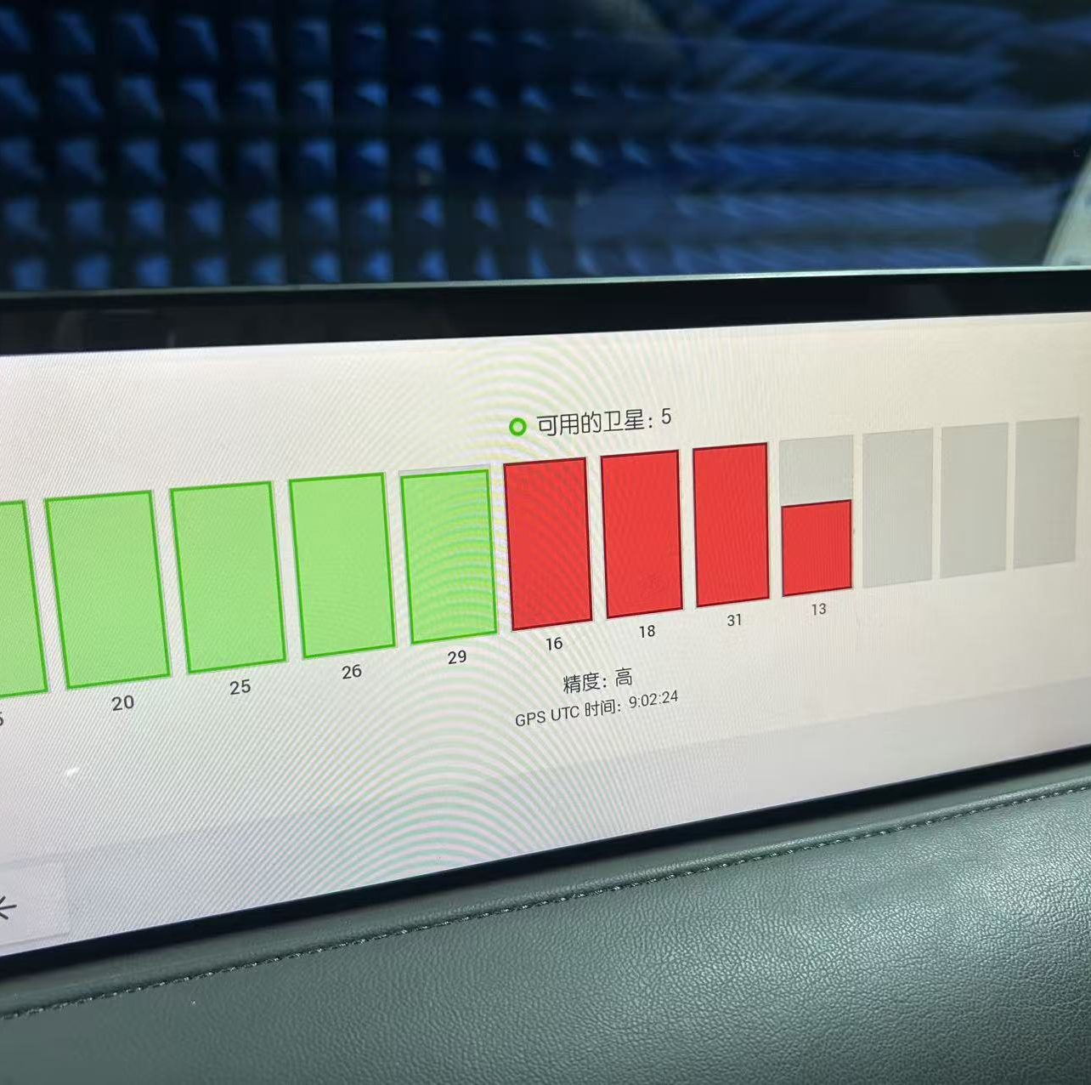
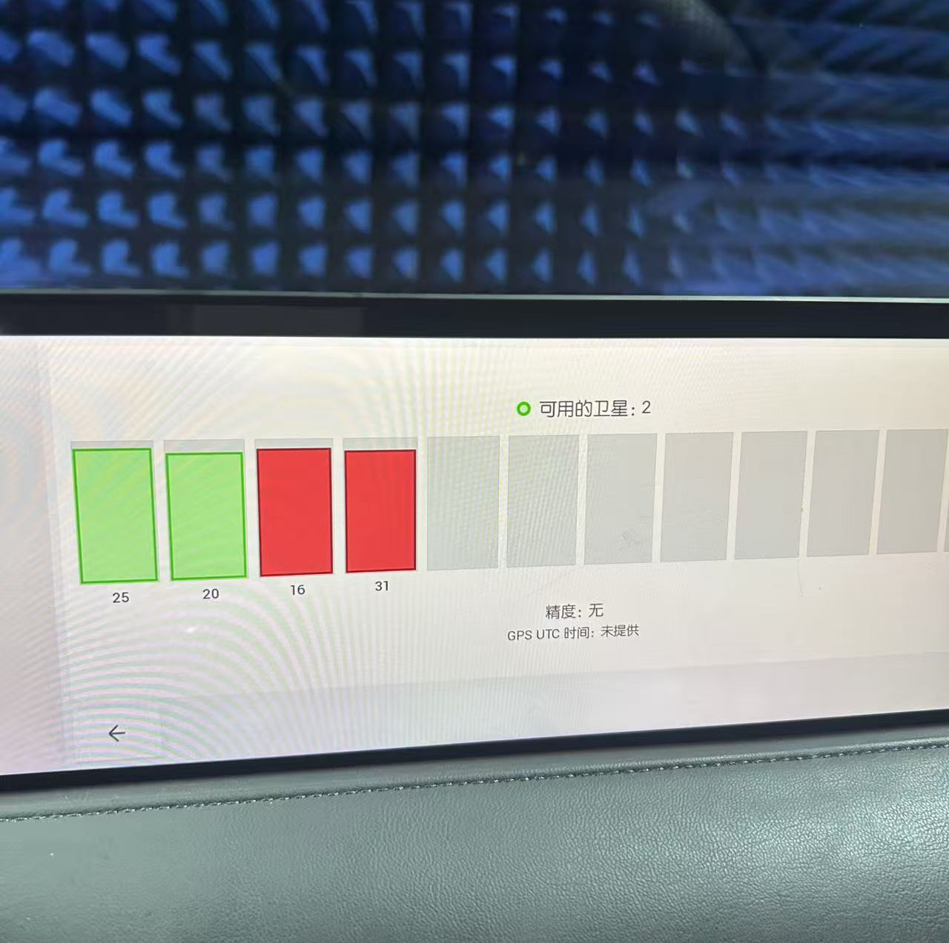
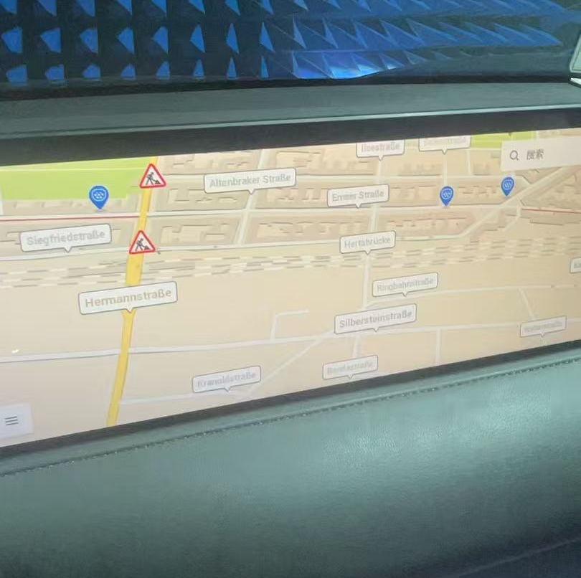
现场现象：坏场景后车机进入定位异常状态
三张照片记录的是界面现象；最终归因仍需同源IQ与GNSS-SDR复核
好场景：可用卫星5，精度显示高，GPS UTC时间正常
坏场景：可用卫星2，精度显示无，GPS UTC时间未提供
重新加载纯GPS后：地图仍未出现车辆位置图标
待验证问题：信道条件过严？车机状态未复位？还是车机定位/显示链路异常？
暗室 GNSS 信道模拟进展 · 2026-09-01
03
Notes:
[Sources]
现场图片来源：用户提供的本地照片：
C:/Users/Jing_/AppData/Local/Temp/codex-clipboard-2497d184-a7a0-4a7c-b1c3-5e46fca9a5ed.jpg
C:/Users/Jing_/AppData/Local/Temp/codex-clipboard-759f7f79-242b-429a-901a-eb42598609f5.jpg
C:/Users/Jing_/AppData/Local/Temp/codex-clipboard-80737b71-7d46-497c-b370-2188aedc4433.jpg
图片文字说明依据用户对现场过程的描述；本页不把界面现象直接解释为信道或车机结论。

Slide 4
周五：先恢复车机状态，再做可对照复测
目标不是增加参数，而是建立“车机异常是否由信道造成”的闭环证据
周五执行顺序
判别逻辑
01
重启车机
先加载纯GPS/无信道信号，确认时间、位置图标和精度是否恢复。
地图异常期间，GNSS-SDR仍可定位
→ 优先怀疑车机接收/融合/地图链路
02
一好一坏复测
从上周场景各选1个好、1个坏；固定星历、参数、功率和时间记录。
地图异常期间，GNSS-SDR也无法定位
→ 检查信道强度、参数严苛度与RF链路
03
测试8个带雨场景
按4类环境×Good/Poor逐项回放；全程录屏，并同步保存同源IQ。
重启后纯GPS也不恢复
→ 先排查车机状态/软件链路，再解释信道
最低记录集：场景/seed、模拟器日志、地图录屏、异常时间点、同源IQ、GNSS-SDR PVT与tracking结果
当前结论：先完成复测与GNSS-SDR对照，再判断是信道过严还是车机问题。
暗室 GNSS 信道模拟进展 · 2026-09-01
04
Notes:
[Sources]
复测方案依据：用户本次汇报要求及已确认的暗室信道模拟闭环思路。
当前模型边界：E:/GNSS_Multipath_Project/docs/DARKROOM_CHANNEL_MODELING_16_SCENARIO_PROGRESS_REPORT_CN.md

